Slide 1
Paper review(2)
2020-05-17
坂田・森研究室 M2 キム フィミョン

Slide 2
Investigating the quality of interactions and public engagement around scientific papers on Twitter
Fereshteh Didegah, Niels Mejlgaard, Mads P. Sørensen
Journal of Informetrics, 2018

Slide 3
1. Introduction
Altmetricが関心を集めている。
その中でツイッターはaltmetricの重要なソース
ツイッター上のコミュニケーション規模は拡大しているが
学術研究とツイッターの相互作用の研究は行われてきた。
…
本研究の目的：ツイッター上でのインタラクションの目的・内容の質的分析
分野別に分けて分析
データにより精密にラベルをつける（主に手作業で）

Slide 4
2. Research questions
論文ツイートに関して
ツイートユーザーのタイプ・botの数
ツイートのオリジナル投稿者のタイプ
ツイートを取り巻くインタラクションのquality
ツイートの目的
ツイートが特定コミュニティーと相互作用の度合い
ツイート上のユーモアが論文の認知度を高める度合い

Slide 5
3. Methods
3. Methods(1/2)
Publications: WoS
大分野
Social&Humanities
Biomed&Health
Life&Earth
Physical&Engineering
Math&Computer
各大分野の下、論稿当たり平均被引用数が最も高い少分野を選択
各小分野から論稿６０本取得

Slide 6
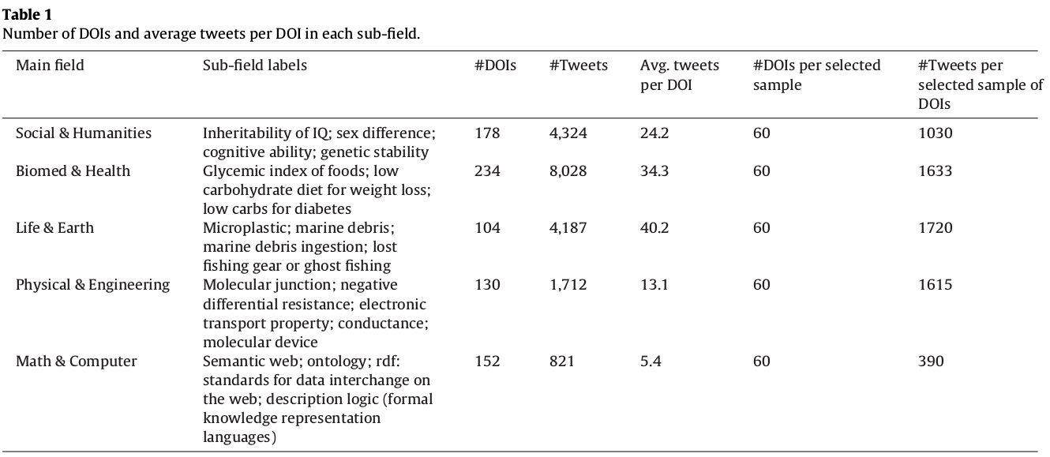
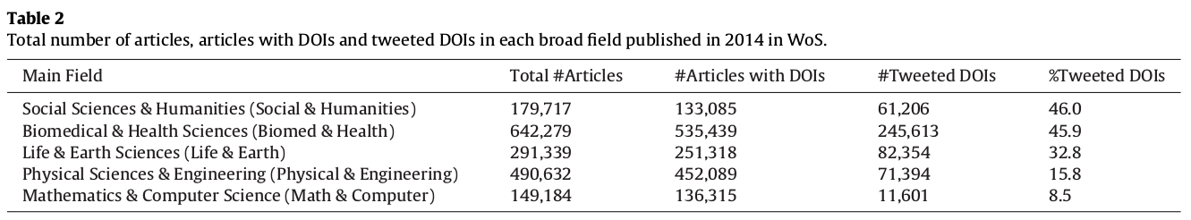
3. Methods
3. Methods

Slide 7
3. Methods
3. Methods(2/2)
Twitter: Altmetric.comから取得(6388件)
各ツイートに、コード付与
A: Bot/ Not-bot
B: User type[Individual researcher, Research organizations, Publishers, ...]
C: Quality of interactions{Original: [Only title/URL, Extra text], Retweet: [Unmodified, modified]}
D: Addressing specific other users[Tweets with @, Tweets w/o @]
E: Addressing specific communities with common interests[Tweets with #, Tweets w/o#]
F: Type of engagement[Dissemination, Consultation, Evaluation]
G: Humor[Humor, Not humor]

Slide 8
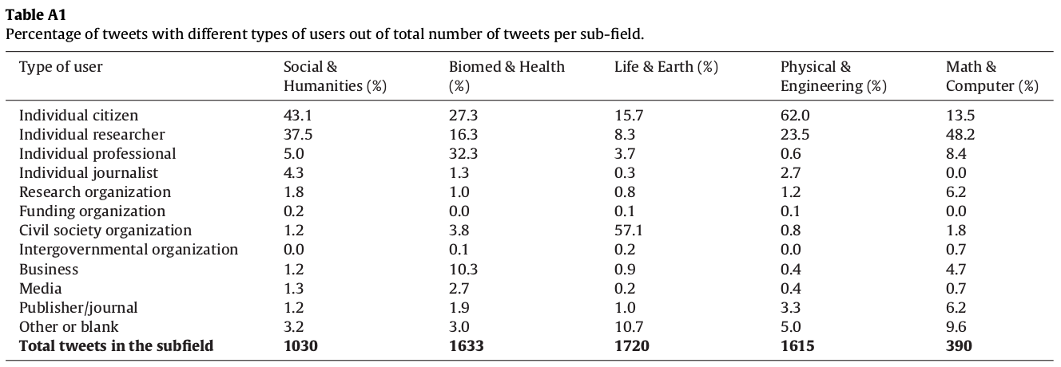
4. Results
4.1 User types and bot accounts(1/2)
各ツイートのユーザータイプを手作業で分類
Social&Humanities 43%, Physical&Engineering 62%: Individual citizens
但し、Physical&Engineeringでは大規模なsexually-charged acronymが見られたため、一般化できない
Biomed&Health: Individual professionals, Math&Computer: Individual researchersが最も大きい

Slide 9
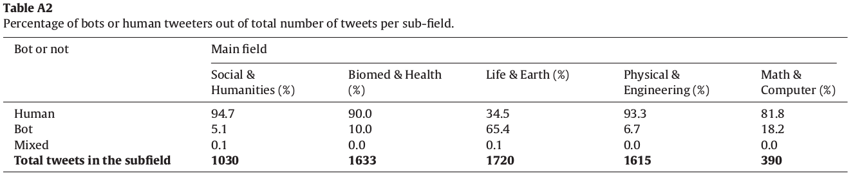
4. Results
4.1 User types and bot accounts(2/2)
Bot判別アプリ「Bot of Not?」でbot判定
HumanがLife&Earthでは35%、それ以外では80%以上
Botアカウントは、主に組織やビジネスで作られる(特にLife&Earthで盛ん)

Slide 10
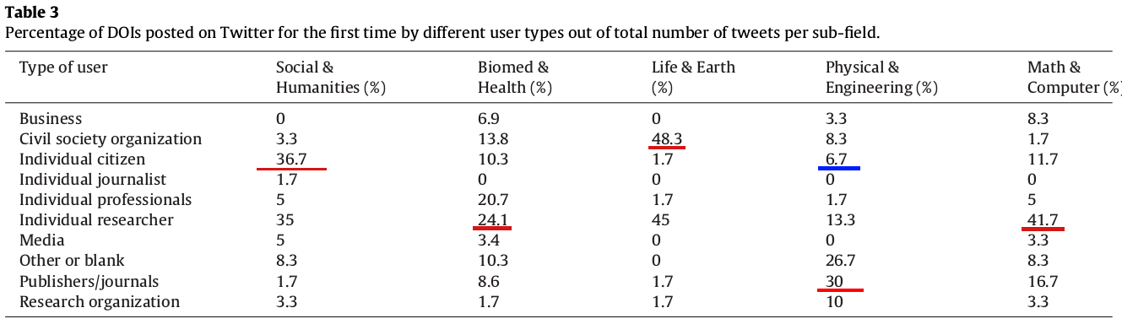
4. Results
4.2 Tweet initiator
オリジナルツイートの作り手に関して
Physical&EngineeringでPublisher/journalsが最も多く、Individual citizensが最も少ない
ところが、ユーザータイプ上ではIndividual citizensが最も多かった
→ 大衆が出版・ジャーナルの投稿に興味を見せている

Slide 11
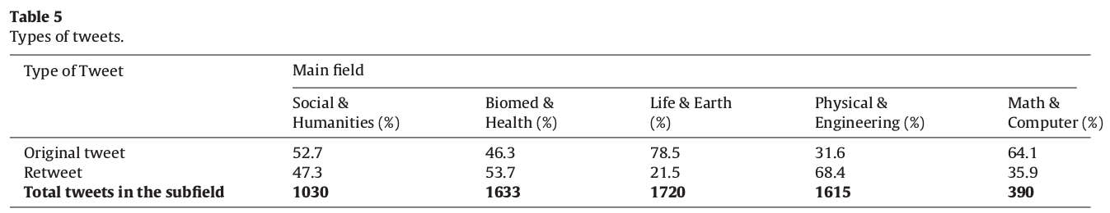
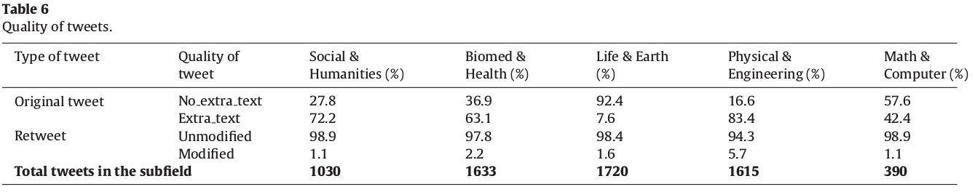
4. Results
4.3 Quality of interaction and engagement(1/2)
Life&Earth, Math&Computerでは、テキストなし（論文タイトル・URLのみの）オリジナルツイート割合が非常に大きい
リツイート割合もかなり高い(35%以上)
リツイートの中で、修正なしリツイートは圧倒的(95%以上)

Slide 12
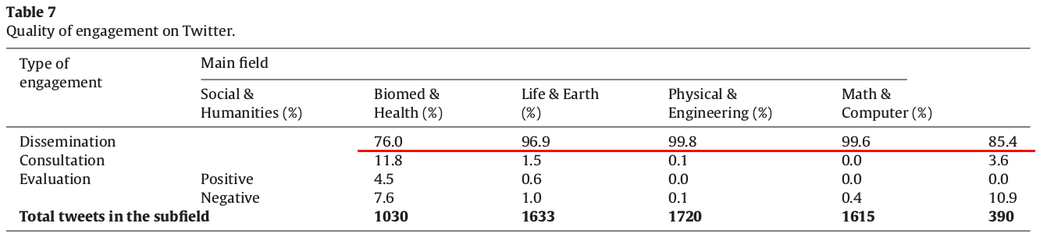
4. Results
4.3 Quality of interaction and engagement(2/2)
ツイート目的に関して
全分野にわたって、拡散(Dissemination)目的のツイートが圧倒的

Slide 13
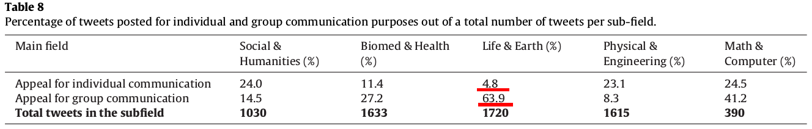
4. Results
4.4 Types of communication
ツイートを通じたコミュニケーション
「@xxx」：個人とのコミュニケーション
「#xxx」：グループとのコミュニケーション
Life&Earth：個人が低く、グループが飛び切り高い
bot・関係組織が活性化しているため

Slide 14
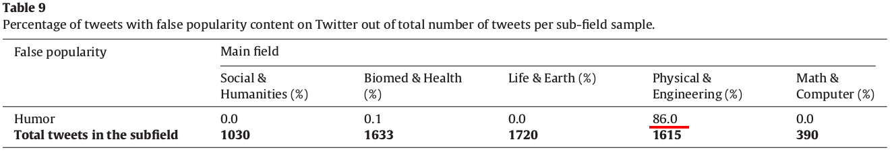
4. Results
4.5 Humor
ユーモアによるFalse popularityについて
ツイート数が最も多い論文が、ユーモアによる炎上ケースだった(Physical&Engineeringツイートの86%)
特殊なケースを除くと、ユーモアツイートはほぼ見られない。

Slide 15
5. Discussion and Conclusion
Twitterは、個人や、学外組織等が参加するプラットフォームということから、知識共有・インタラクションの機会を提供する
分野によって、個人ユーザーvs組織ユーザーの活性度・割合は異なる
今まで「大衆への露出 ∝ 大衆の当研究への関心」の論理はあったが、そこから「どんな有意味な現象が起こっているか」について分析した
→ 「Twitter builds buzz, no doubt. But it produces little meaning.」

